Slide 1






基于WIFI定位的商城导购系统
简约渐变PPT模版
国潮风工作总结汇报
汇报人：第八组
2024.7.10
YEAR END WORK SUMMARY REPORT YEAR END WORK SUMMARY REPORT YEAR END WORK SUMMARY REPORT
汇报人：张小画
2023.1.1
北京交通大学

Slide 2



01
项目简介
02
目录
系统设计
Contents
03
Demo演示场景
04
每个人完成的任务及计划

Slide 3
01
项目简介
YEAR END WORK SUMMARY REPORT YEAR END WORK SUMMARY REPORT YEAR END WORK SUMMARY REPORT

Slide 4
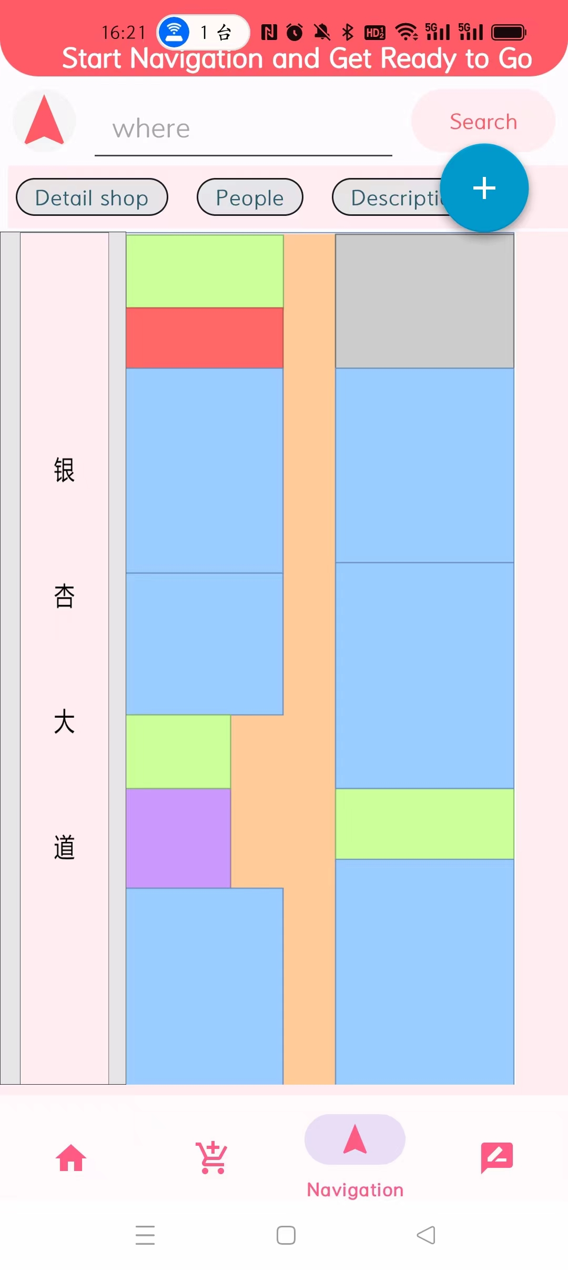
项目意义
项目应用场景
应用场景：商场导购应用可用于大型购物中心，帮助顾客快速找到目标店铺、提前了解店铺信息等，同时考虑到用户体验我们加入了评价等功能。
项目目标人群
目标人群：购物中心的顾客、商场管理人员。
意义：通过提供高效、精准的室内导航服务，提升顾客购物体验，增加商场顾客满意度和回头率。其次，提供对应商铺的核心介绍，帮助顾客快速了解到商铺特点，节约购买时间，提高购买效率。最后通过聊天系统，方便用户进行聊天。

Slide 5
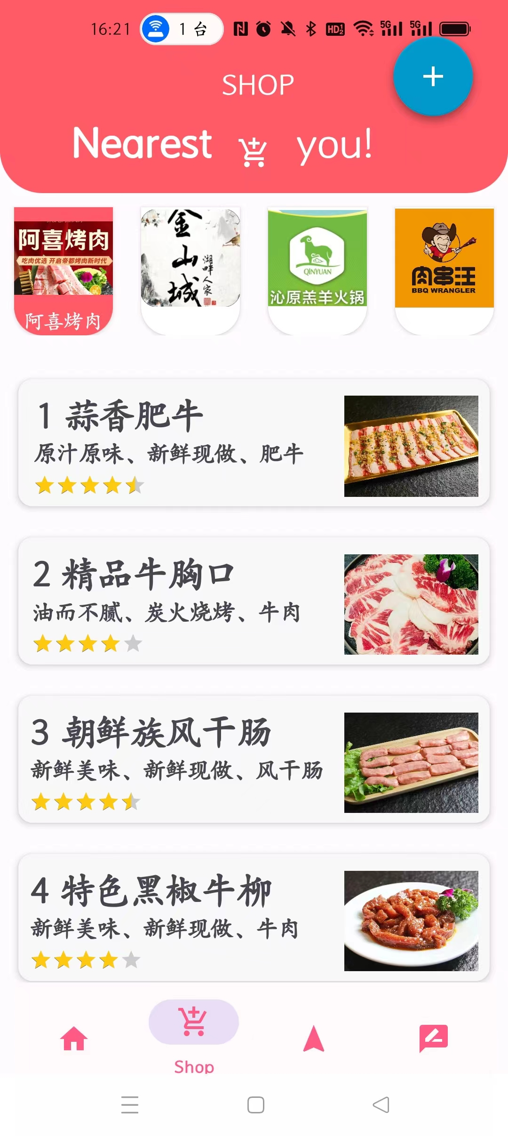
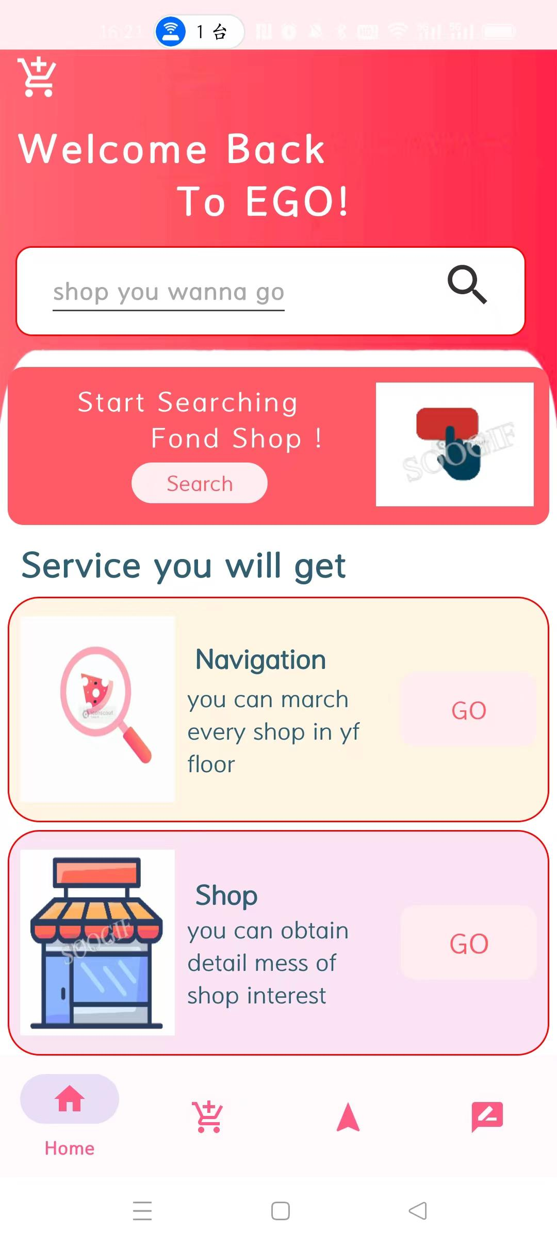
项目价值
1.提升用户体验：
精准定位：本项目提供高精度的室内定位服务，帮助顾客轻松找到目标店铺等，提升用户购物体验。
实时导航：通过实时路径规划和导航，帮助顾客高效地完成购物，提高顾客满意度和购物体验。
个性化服务（后期考虑）：根据顾客的位置和历史行为数据，推送个性化的优惠信息和推荐，增加购物的乐趣和互动性。
2. 优化商场管理效率：
面向商城管理员，当管理员登录系统能够进行：
顾客流量分析：通过分析顾客的移动轨迹和停留时间，帮助商场管理者了解顾客的行为习惯和热点区域，优化店铺布局和商品陈列。
紧急情况响应：在紧急情况下，如火灾或其他安全事件，能够迅速定位顾客位置，并提供最佳疏散路径，提高安全管理水平。
资源优化配置：通过数据分析，合理配置商场内的资源，如保安人员、清洁人员等，提高管理效率和服务质量。

Slide 6
02
系统设计
YEAR END WORK SUMMARY REPORT YEAR END WORK SUMMARY REPORT YEAR END WORK SUMMARY REPORT

Slide 7
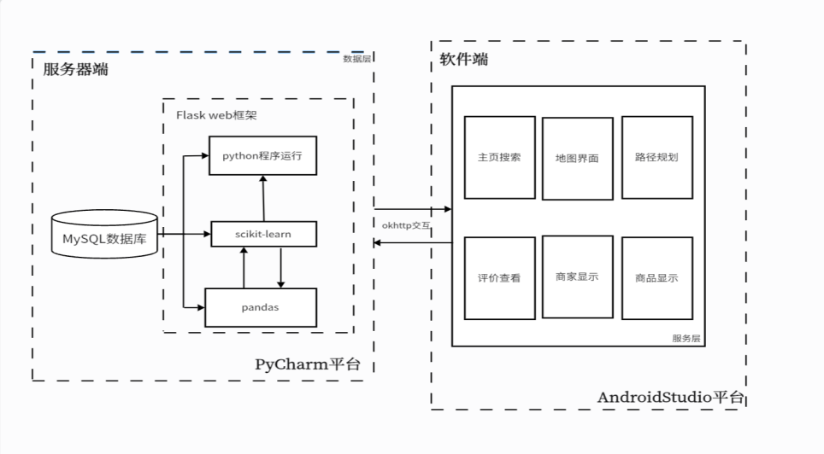
系统架构图
。

Slide 8
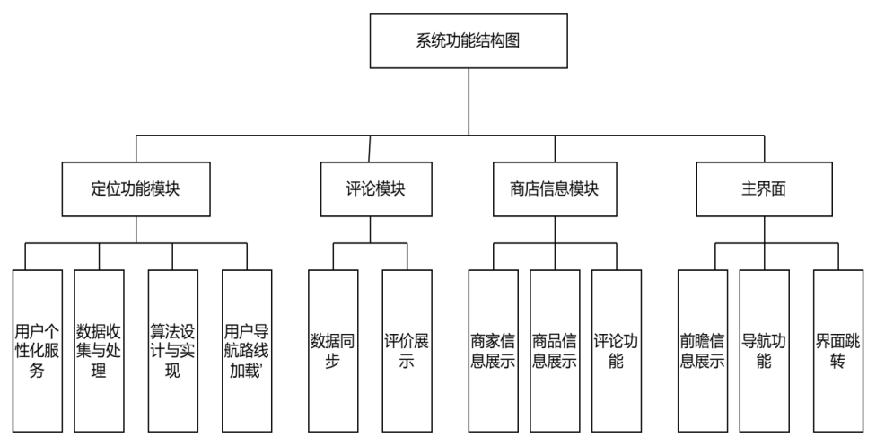
系统总体功能结构
。

Slide 9
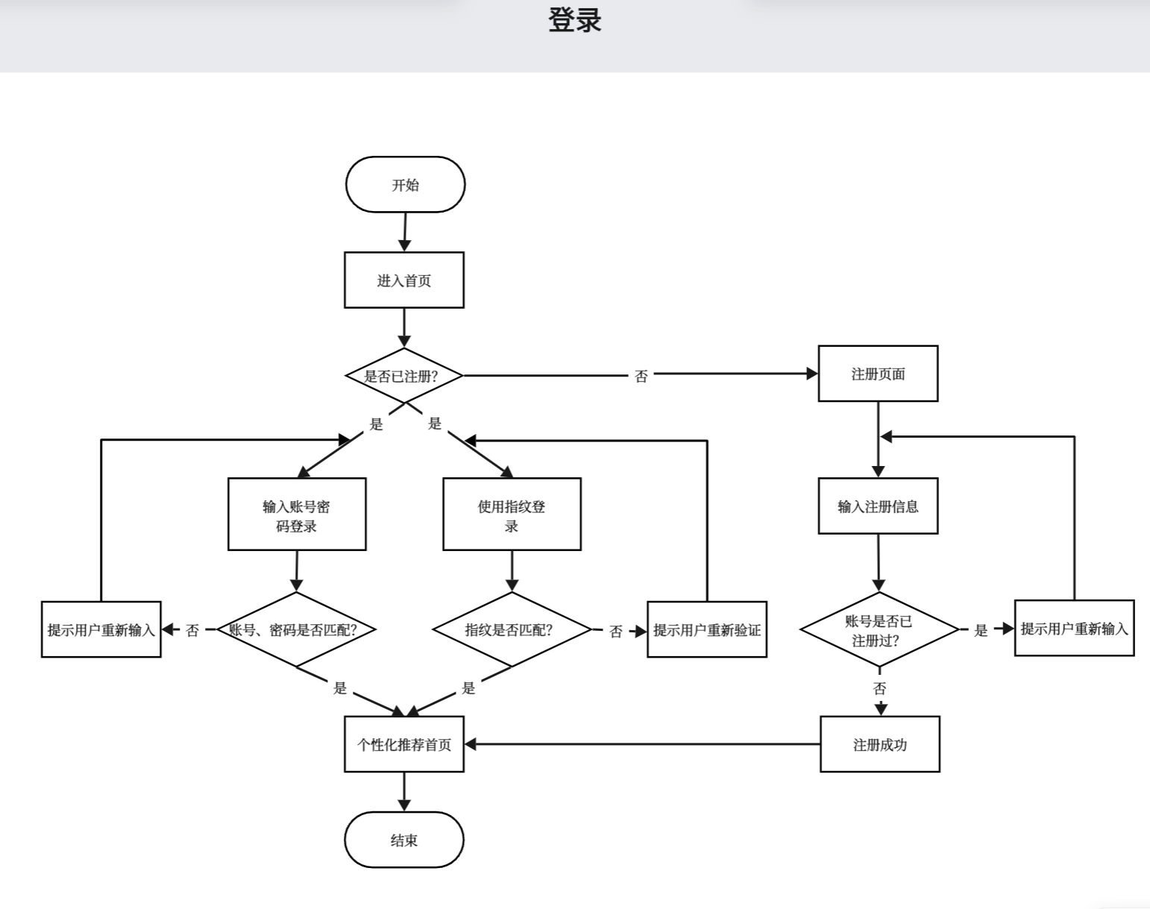
流程图
。

Slide 10
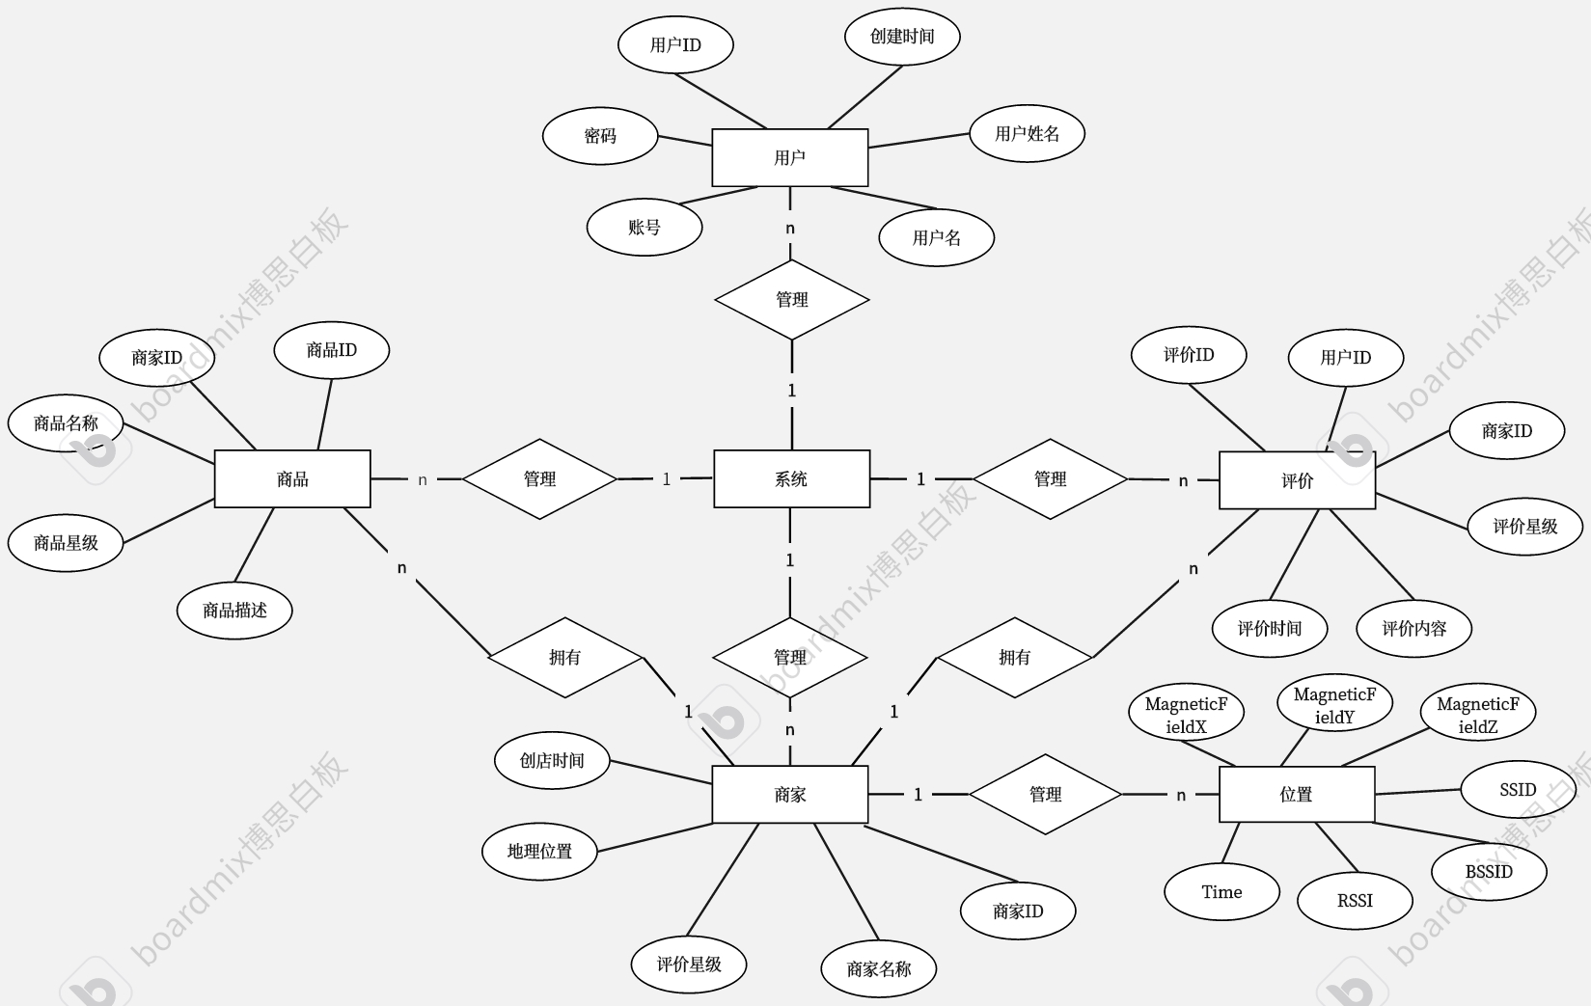
ER图
。

Slide 11
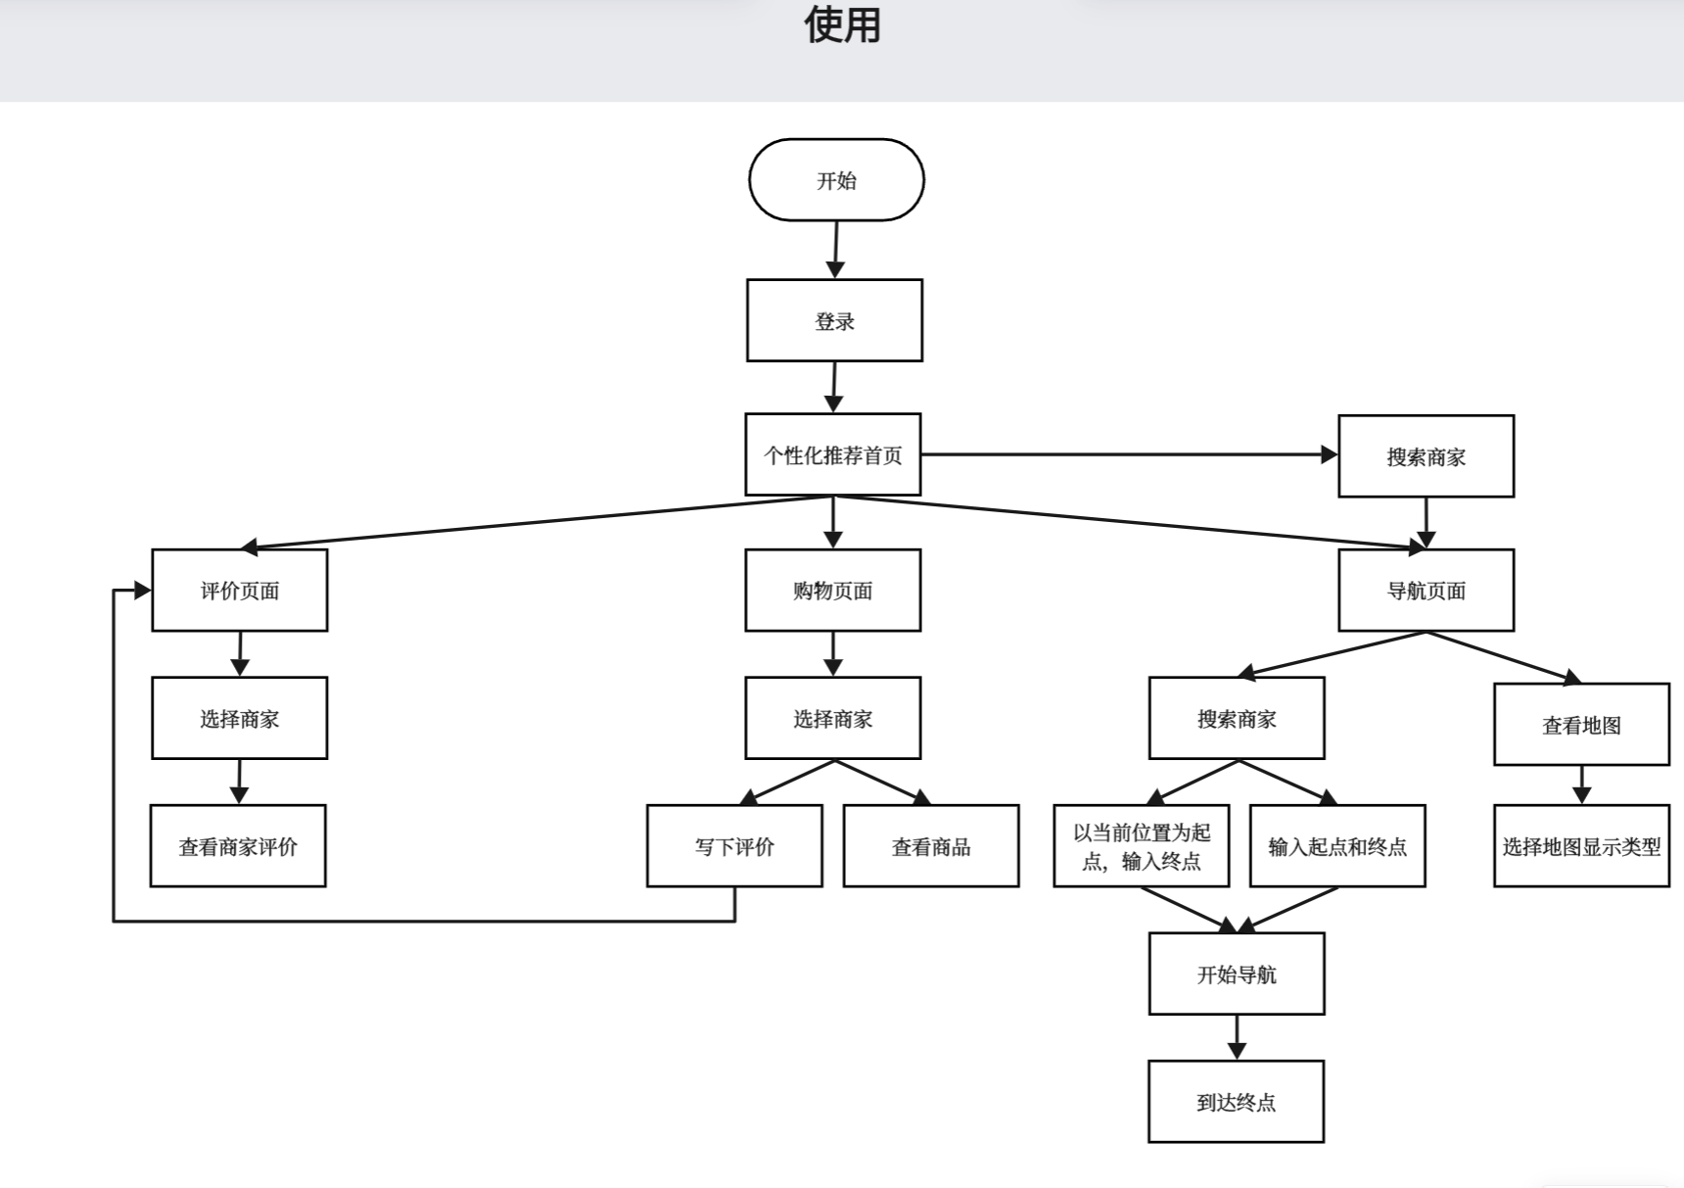
流程图
。

Slide 12
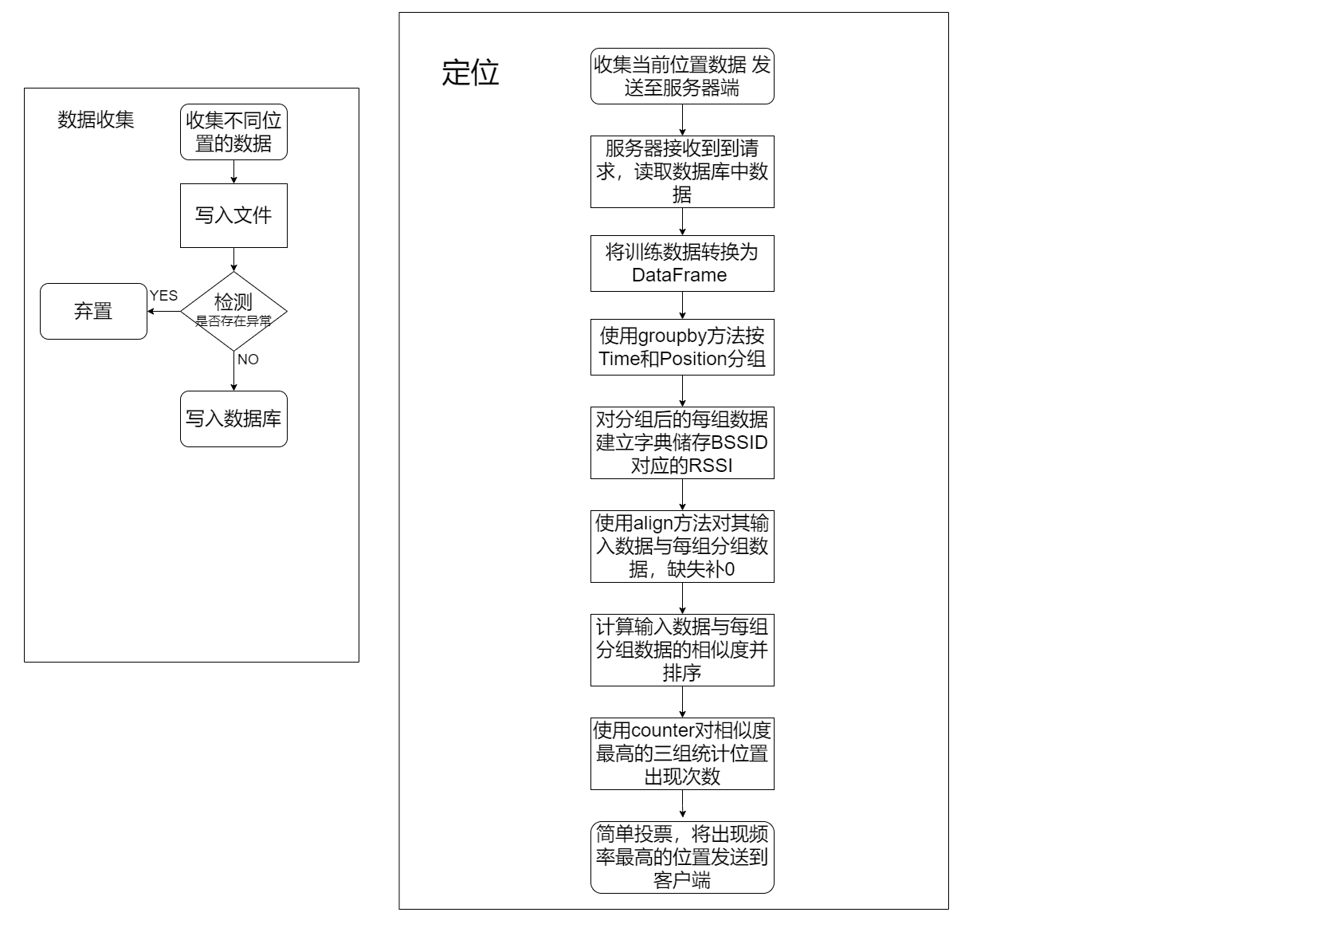
定位算法
。

Slide 13
03
Demo演示的场景
YEAR END WORK SUMMARY REPORT YEAR END WORK SUMMARY REPORT YEAR END WORK SUMMARY REPORT

Slide 14

每个人完成的任务及下一步计划
04
YEAR END WORK SUMMARY REPORT YEAR END WORK SUMMARY REPORT YEAR END WORK SUMMARY REPORT

Slide 15
每个人完成的任务
下一步的计划（根据实际情况进行调整
每部分为主要负责，相互之间帮忙
余旺：前端页面
陈飞扬：定位算法
常高林：网络相关功能
杨森：数据收集
。
多用户定位显示
导航功能实现
聊天功能

Slide 16
简约渐变PPT模版
谢谢您的观看
国潮风工作总结汇报
汇报人：第八组
2024.7.10
YEAR END WORK SUMMARY REPORT YEAR END WORK SUMMARY REPORT YEAR END WORK SUMMARY REPORT
汇报人：张小画
2023.1.1

